Slide 1
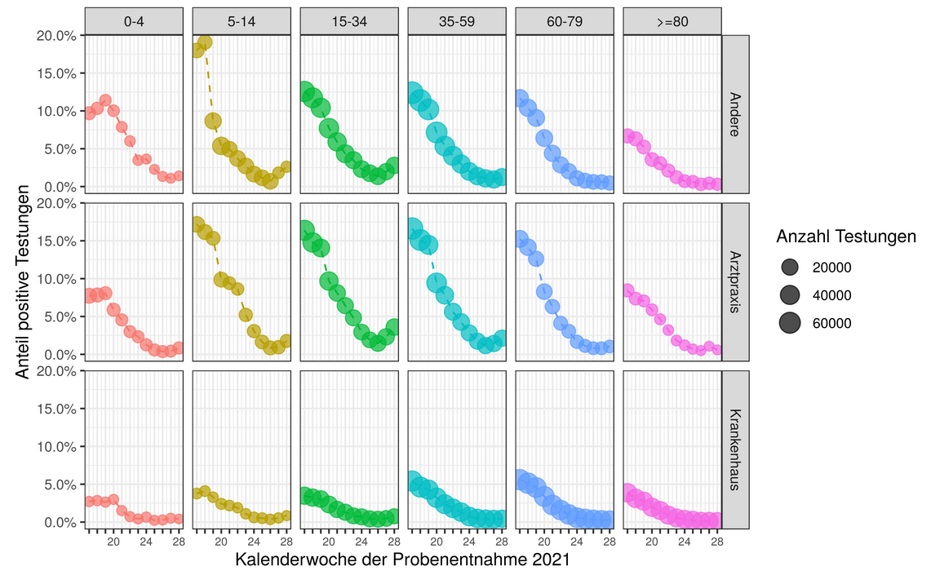
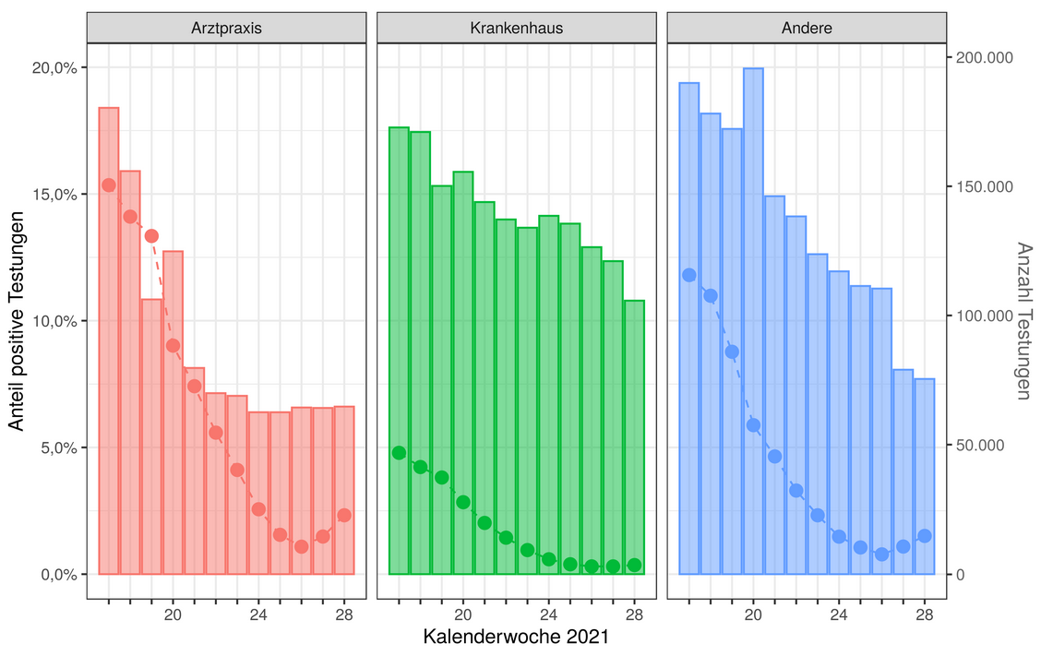
Anzahl der Testungen und Positivenanteile pro Woche – Datenstand 20.7.21

Slide 2
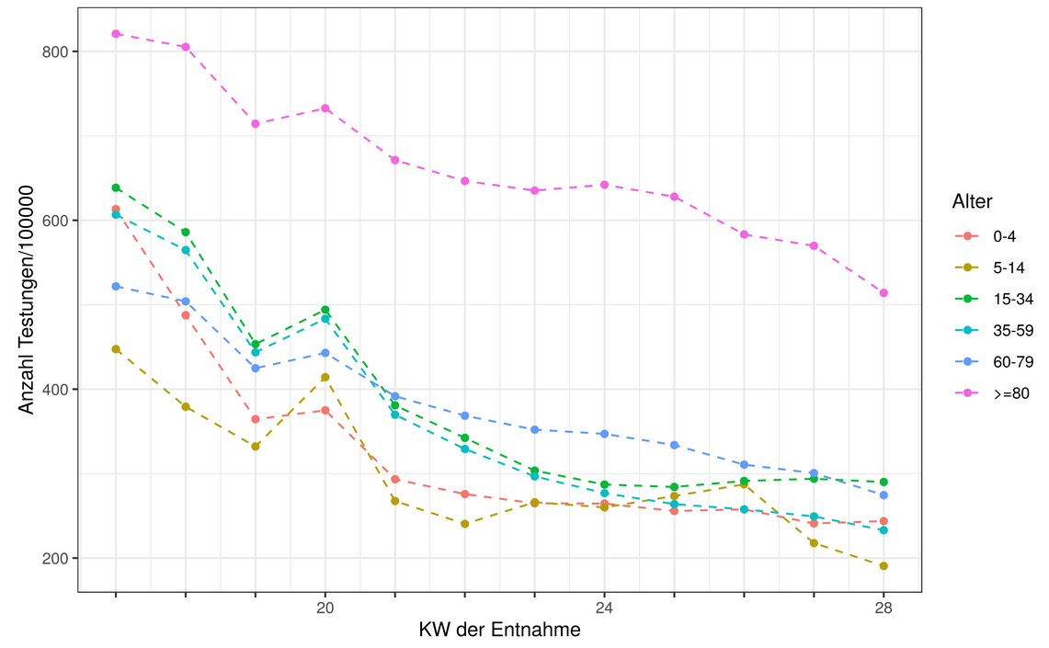
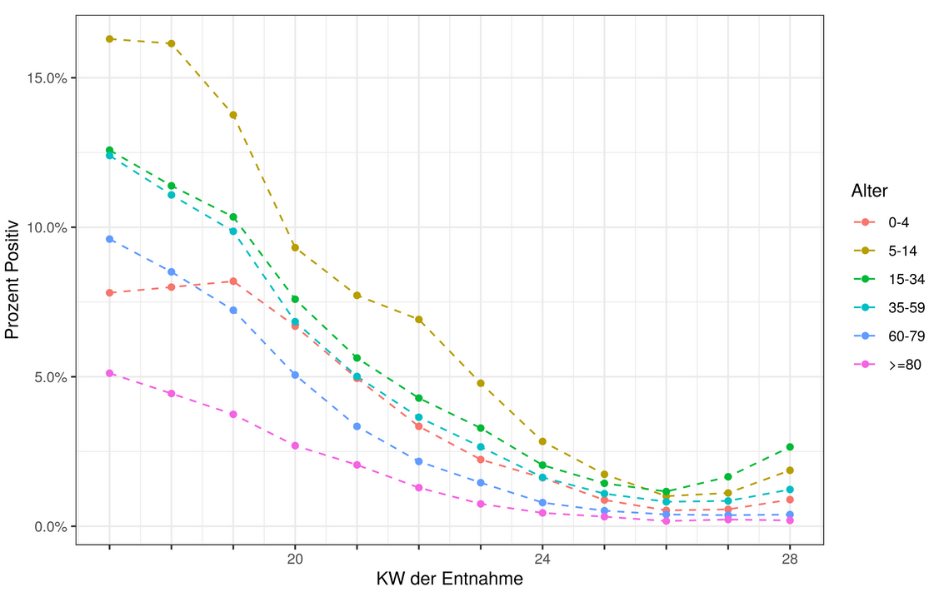
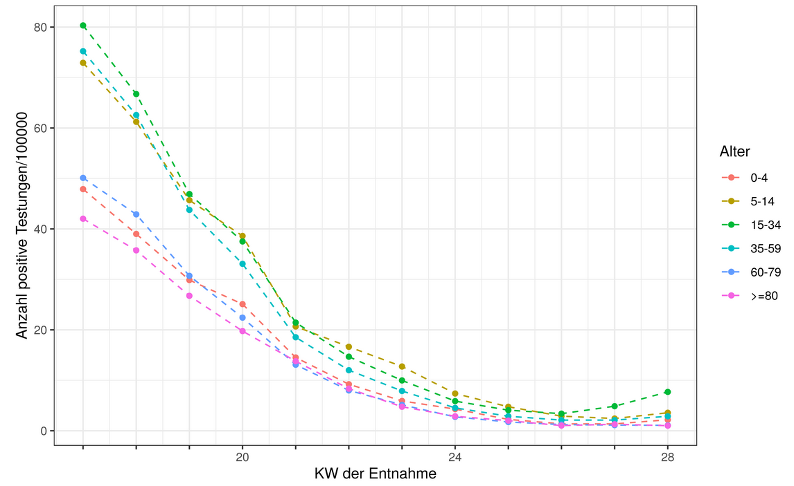
Datenstand 20.7.2021 Anzahl der Testungen pro 100.000 Einwohner nach Altersgruppe und Woche
Positivenanteile nach Alters-gruppe und Woche
Anzahl POSITIVE Testungen pro 100.000 Einwohner nach Altersgruppe und Woche

Slide 3
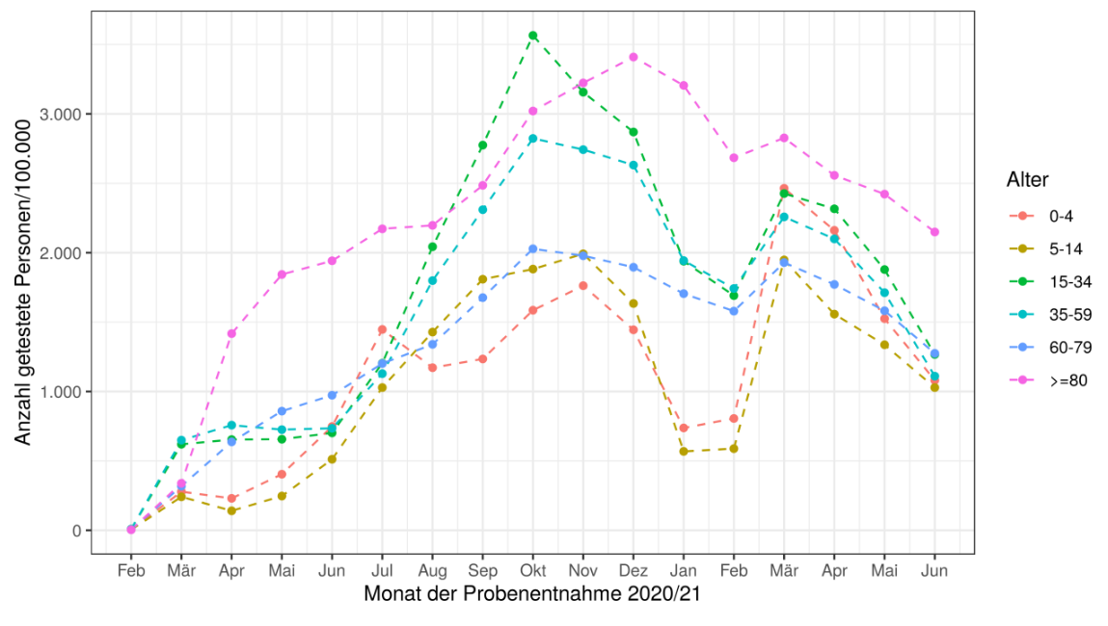
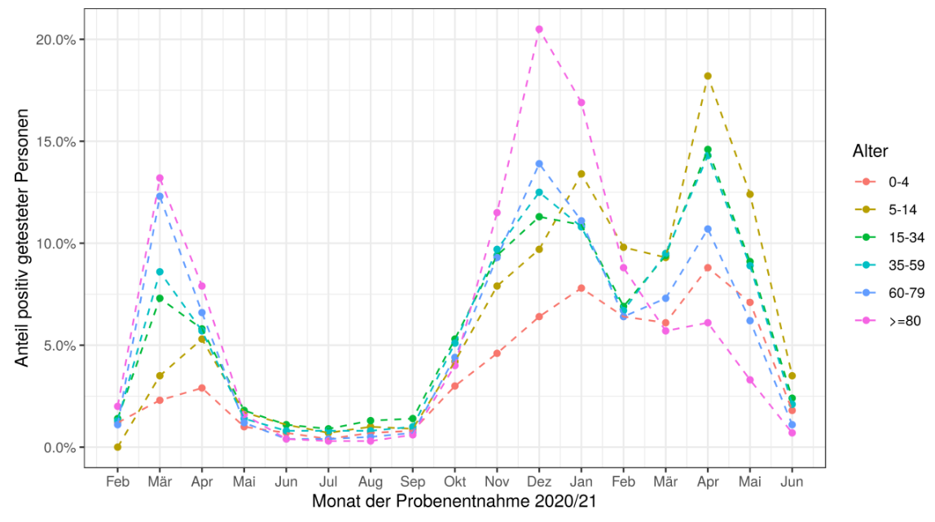
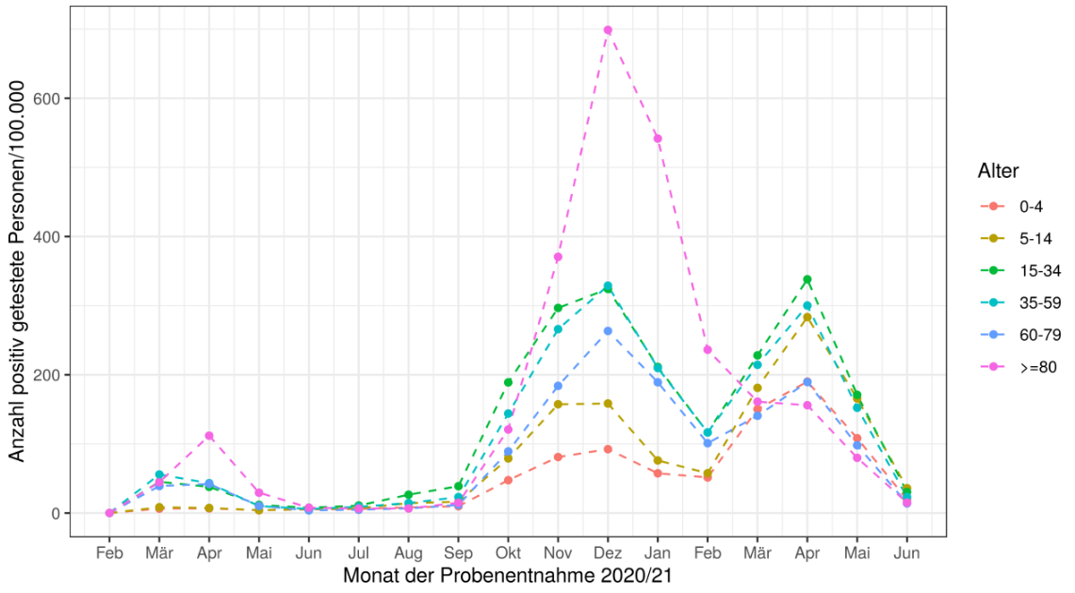
Datenstand 13.7.2021 Anzahl der Testungen pro 100.000 Einwohner nach Altersgruppe und Monat
Positivenanteile nach Alters-gruppe und Monat
Anzahl POSITIVE Testungen pro 100.000 Einwohner nach Altersgruppe und Monat

Slide 4
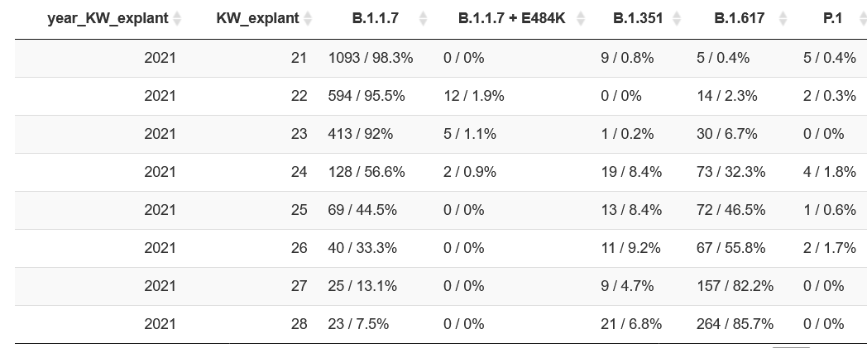
B.1.617
In den folgenden Darstellungen nutzen wir die Daten der Unterstichprobe der Labore, die mindestens einen positiven B.1.617 Nachweis in irgendeiner KW in 2021 übermittelt haben. (80 Variante Delta)

Slide 5
Ausbrüche

